Slide 1
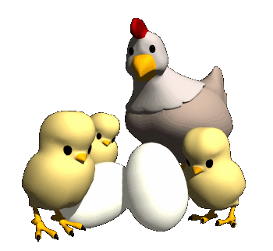
Сабақтың мақсаты
Жануарлардағы гаметогенез кезеңдері
Жануарлардағы гаметалардың қалыптасу ерекшелігін түсіндіру.
Гамета ұғымын анықтау.
1. Жануарлар гаметогенез процессін түсіндіру;
2.Әрбір гаметаның қалыптасу процесіне диаграммалар сызу

Slide 2
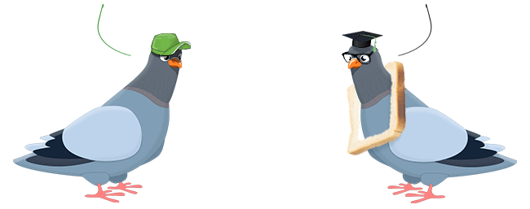
Жұмыртқа жасушасы ғылымда тағы да қалай аталады
оо

Slide 3
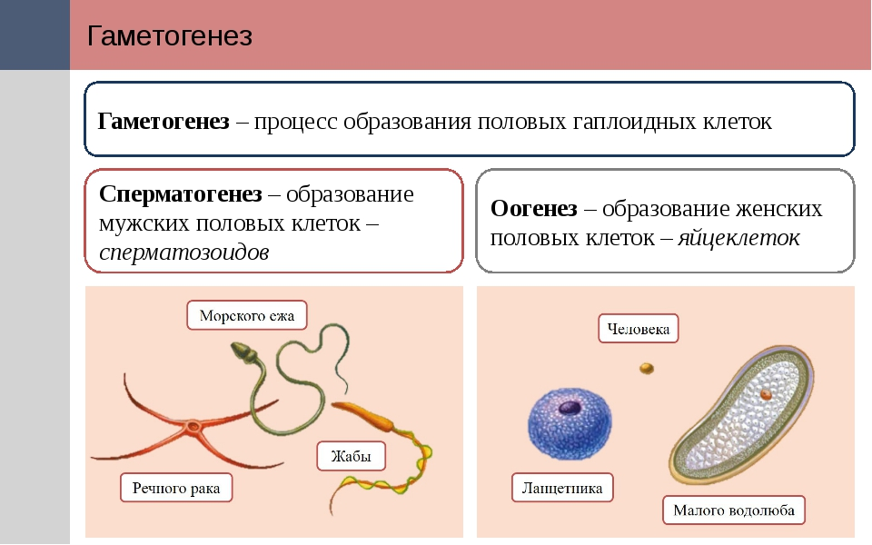
Гаметалар түрлері
Теңіз кірпісі
адам
бақа
Өзен шаяны
ланцетник
Үлкен су қоңызы гаметасы

Slide 4
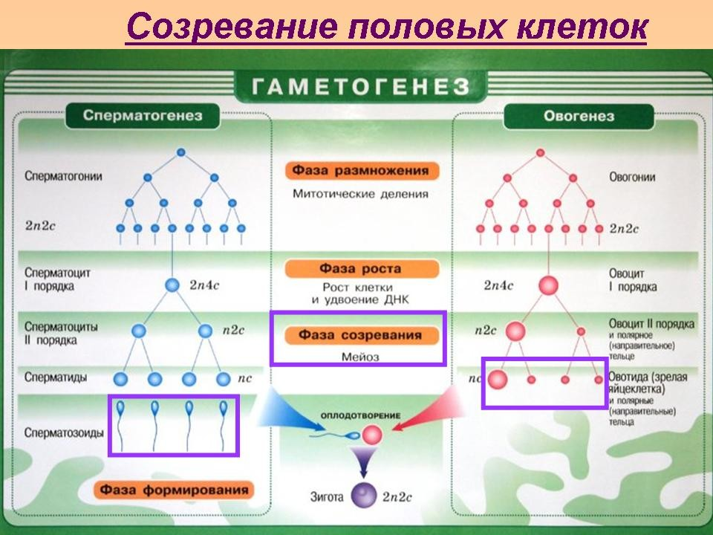

Көбею кезеңі
Митоз
Сперматогония
оогония
Сперматоцит-1
Өсу кезеңі
Овоцит -1
Сперматоцит-2
Овоцит-2
Пісіп жетілу кезеңі
Қалыптасу
Сперматид
Ұрықтану
Сперматозойд

Slide 5
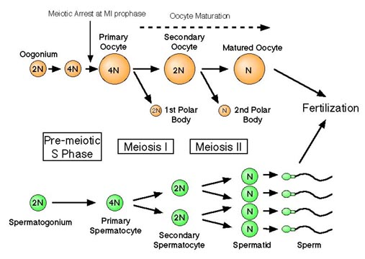
Алғашқы ооцит
Екіншілік
ооцит
Жетілген жұмыртқа жасушасы
Оогония
Денешік
2- денешік
S-Кезеңі
Мейоз I
Мейоз II
Сперматогония
Алғашқы
сперматоцит
Екіншілік
сперматоцит
Сперматотид
Жетілген сперматозоид

Slide 6
Қасиеттері | Сперматогенез | Овогенез
дамуы | Аталық безде | Аналық безде
Әр жасушадан пайда болған гамета саны | 4 | 1
Гаметогенез уақыты | Сперматогенезде өсу кезеңі қысқа | Овогенезде ұзақ болады

Slide 7
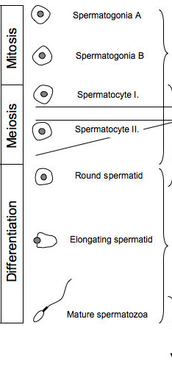
Сперматогония А
Сперматогония В
Сперматоцит I
Сперматоцит II
Сперматотид
Созылыңқы сперматотид
Сперматозойд

Slide 8
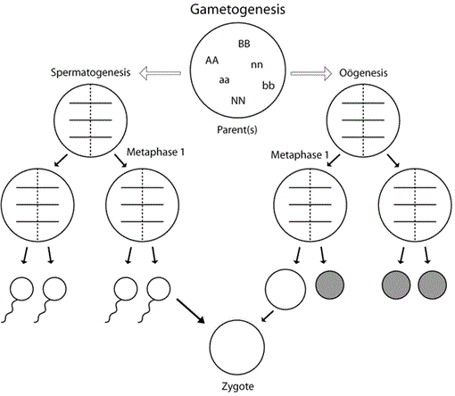
Гаметогенез
Сперматогенез
оогенез
Метафаза -1
Метафаза-1
зигота

Slide 9









Тапсырмадан полярлы денешікті көрсетіңіз.
Алғашқы ооцит
Алғашқы сперматоцит
екіншілікооцит
Екіншілік сперматоцит

Slide 10
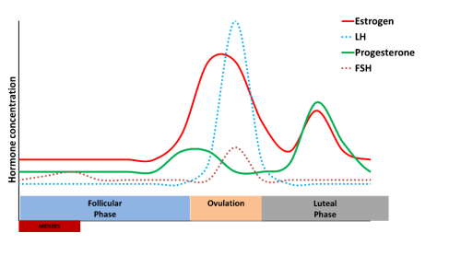
Тапсырмадан қандай гамета дамуына жатады.
Эстроген
Прогестерон

Slide 11
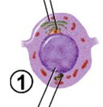
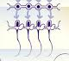
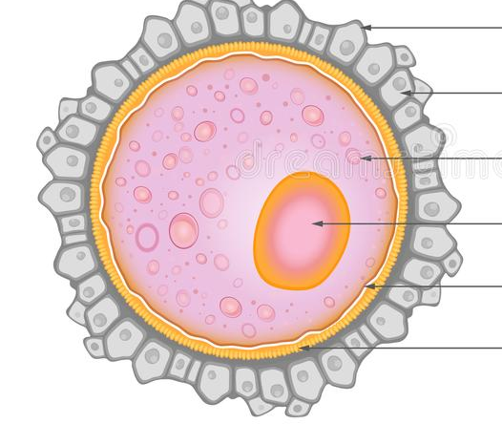
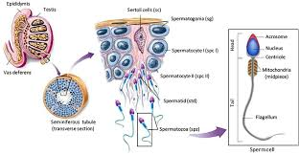
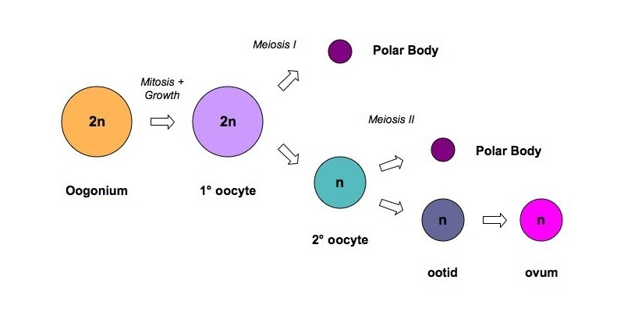
Тапсырмадан гамета немесе даму кезеңін анықтау
2
5
4
3

